Slide 1
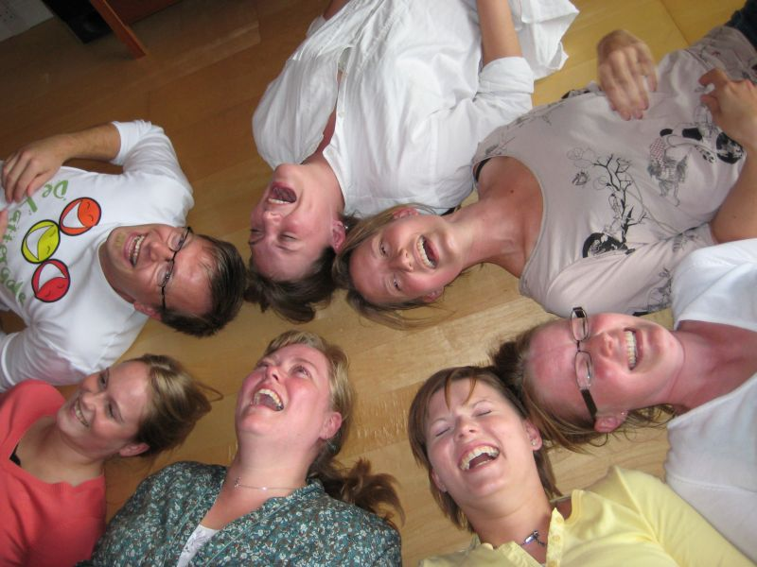
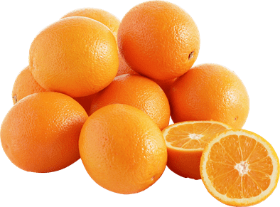
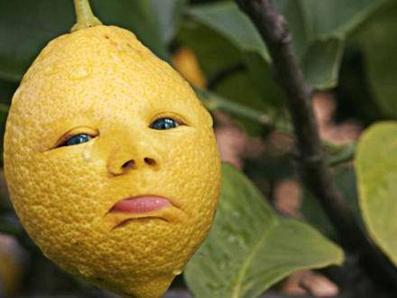
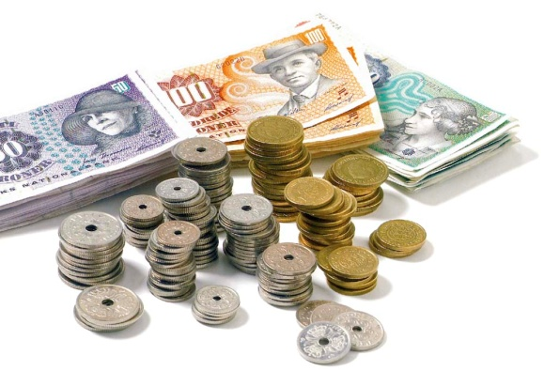
Vi vil ha’ voksne, der griner
Martin Petersen
Vi vil ha’ voksne, der griner
som græskar, der flækker på tværs.
Søde som små appelsiner,
der koster to femoghalvfjerds.
Men dem, der er sure som citroner,
de ka’ gå hjem og tælle deres kroner.
Måske har de fire millioner,
måske har de slet ikke fler’, - det rager os en fjer!
Vi vil ikke ha’ dem her!

Slide 2
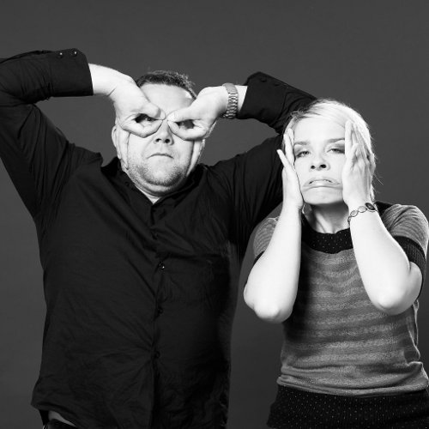
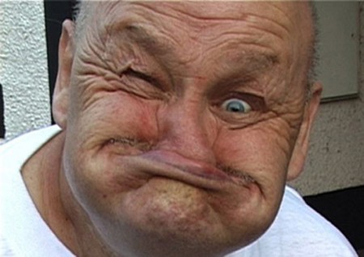
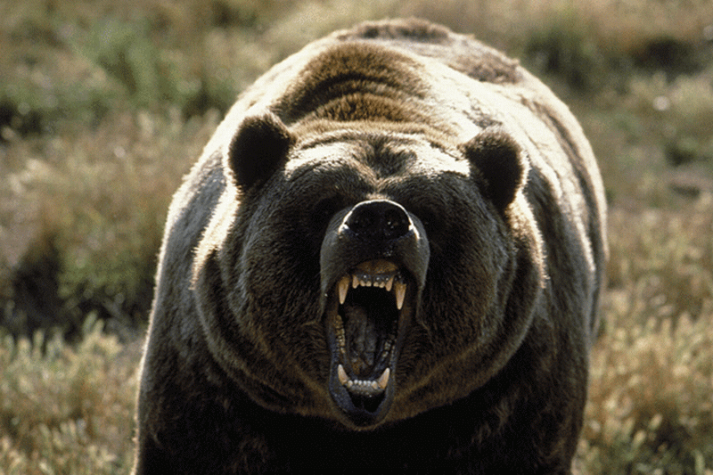
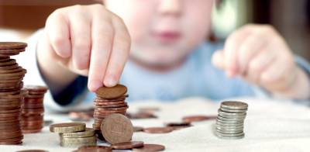
Vi vil ha’ voksne, der pjatter,
ja, mere end femogfirs børn.
Munden skal boble af latter,
og brumme helt lissom en bjørn.
Men dem, der er sure som citroner,
de ka’ gå hjem og tælle deres kroner.
Måske har de fire millioner,
måske har de slet ikke fler’, - det rager os en fjer!
Vi vil ikke ha’ dem her!

Slide 3
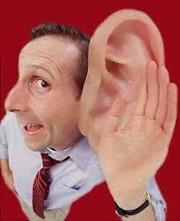
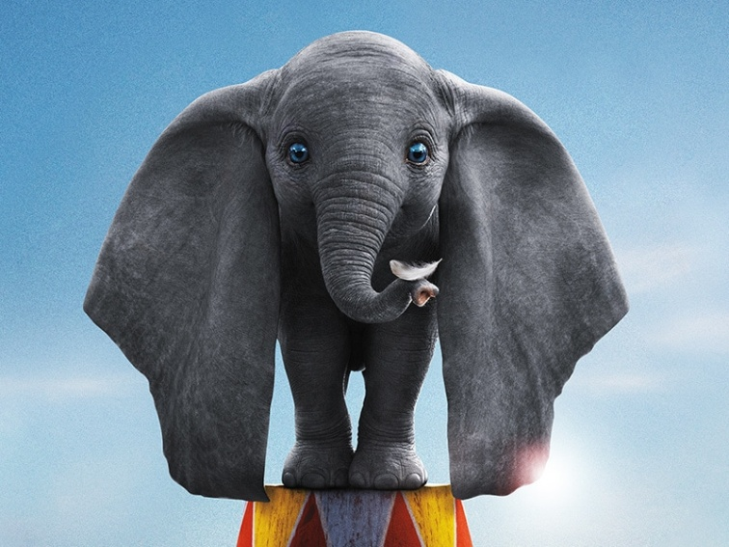
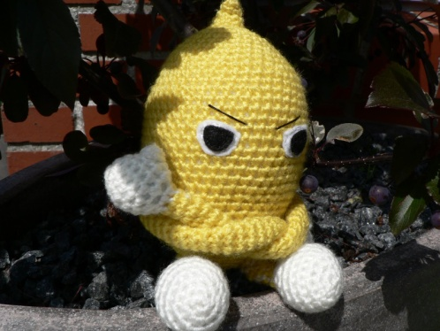
Vi vil ha’ voksne med ører
så store som en elefant.
Alt, hvad vi si’r, vil de høre
ja, både på alvor og fjant.
Men dem, der er sure som citroner,
de ka’ gå hjem og tælle deres kroner.
Måske har de fire millioner,
måske har de slet ikke fler’, - det rager os en fjer!
Vi vil ikke ha’ dem her!

Slide 4
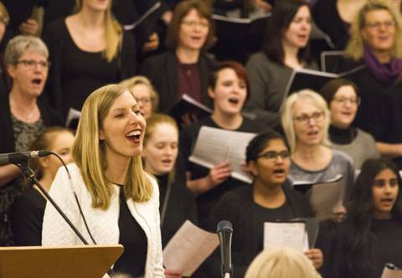
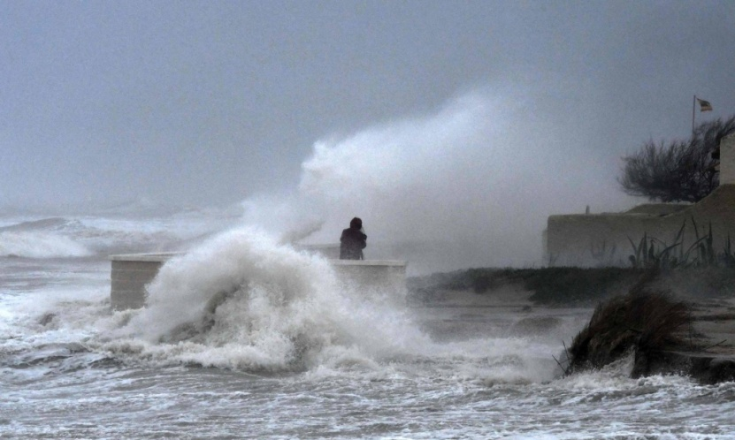
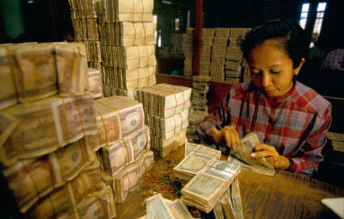
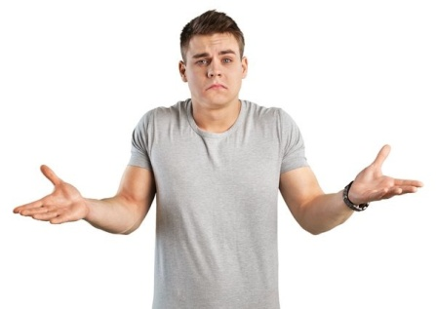
Vi vil ha’ voksne, der synger
de sange, vi alle kan li’.
Loftet det swinger og gynger,
vi synger med vindstyrke ti.
Men dem, der er sure som citroner,
de ka’ gå hjem og tælle deres kroner.
Måske har de fire millioner,
måske har de slet ikke fler’, - det rager os en fjer!
Vi vil ikke ha’ dem her!
Vi vil ikke ha’ dem her!
Vi vil ikke ha’ dem her!

